Slide 1
Mon Projet dans le Sup

Slide 2
L’action de Mon projet dans le sup
Objectifs :
Accompagner les élèves défavorisés en manque de soutien et d’ambition à se projeter vers des études supérieures
Soutenir les élèves dans leur transition vers la vie étudiante et le début de la vie professionnelle.
Public éligible :
Élèves en terminale, boursiers ; en situation de handicap ; bénéficiant d’un aménagement d’épreuves ; accompagnés par l’Aide Sociale à l’Enfance.
Exercice :
Rédaction d’une lettre de motivation avec le projet d’orientation
Oral de 180 secondes, devant un jury de professionnels.
Enjeux :
10% des candidats les plus convaincants obtiennent une aide à l’installation à hauteur de 300€.
Tous les candidats ont accès à un accompagnement personnalisé aux démarches liées à l’entrée dans le supérieur.

Slide 3
Quelques chiffres depuis 2019 :
Près de 600 élèves accompagnés dans la construction et la formalisation de leur projet d’orientation
+40 acteurs de l’enseignement secondaire, supérieur et du monde de l’entreprise mobilisés dans les jurys
90% d’adéquation entre la filière d’enseignement supérieure souhaitée et celle intégrée (avant 2024, actualisation en cours avec données édition 2024/25)

Slide 4
Les étapes de Mon projet dans le sup
Inscription des candidat·e·s
Préparation de la lettre de motivation
Passage de l’oral
Accompagnement personnalisé
Avant le 20/01/2026
Procédure dématérialisée via le site de Sciences Po Toulouse
Avant le 09/03/2026
à l’adresse
acorda@sciencespo-toulouse.fr
Des outils d’aide à la préparation et à la
rédaction à disposition. Il en va de même pour l’oral.
Du 17/03 au 26/03 2026 –
Dates et lieux très prochainement communiqués
4 évènements sur 4 secteurs :
Secteur 1 : Tarn-et-Garonne & Lot
Secteur 2 : Tarn & Aveyron
Secteur 3 : Haute-Garonne & Ariège
Secteur 4 : Gers & Hautes-Pyrénées
De avril à juillet
Recherche d’un logement
Montage du dossier CAF
Souscription à une assurance habitation/santé
Information sur la vie étudiante
Mise en relation avec un étudiant de niveau supérieur
…

Slide 5
Pourquoi participer à Mon projet dans le Sup
Développer ses connaissances de soi : mieux connaître ses compétences, qualités et défauts, goûts et ambitions
Développer son réseau : rencontrer d'autres lycéen·ne·s, des professionnels et des professeurs du supérieur et échanger avec elles·eux
Être accompagné de la construction de son projet d'orientation à son entrée dans les études supérieures
Préparer son entrée dans le monde professionnel en rédigeant sa première lettre de motivation
Peut-être bénéficier d'un soutien financier à l'installation dans les études supérieures
Avoir accès à un ensemble de ressources en ligne gratuites et enrichissantes
Oser viser des études que l'on n'aurait pas imaginer

Slide 6
Mobilisez vos élèves autour du dispositif !
Une démarche simple, humaine ; s’articulant avec vos actions d’accompagnement à l’orientation.
Un soutien essentiel qui peut se traduire à travers différents niveaux d’engagement :
  Identification d’élèves éligibles, relai de l’information et accompagnement dans la démarche d’inscription.
  Déclinaison locale du dispositif (accueil d’ateliers dans vos établissements)
  Identification d’un professeur référent assurant un suivi complémentaire de l’élève
Une équipe dédiée à cette action ; disponible pour les élèves et les établissements.

Slide 7
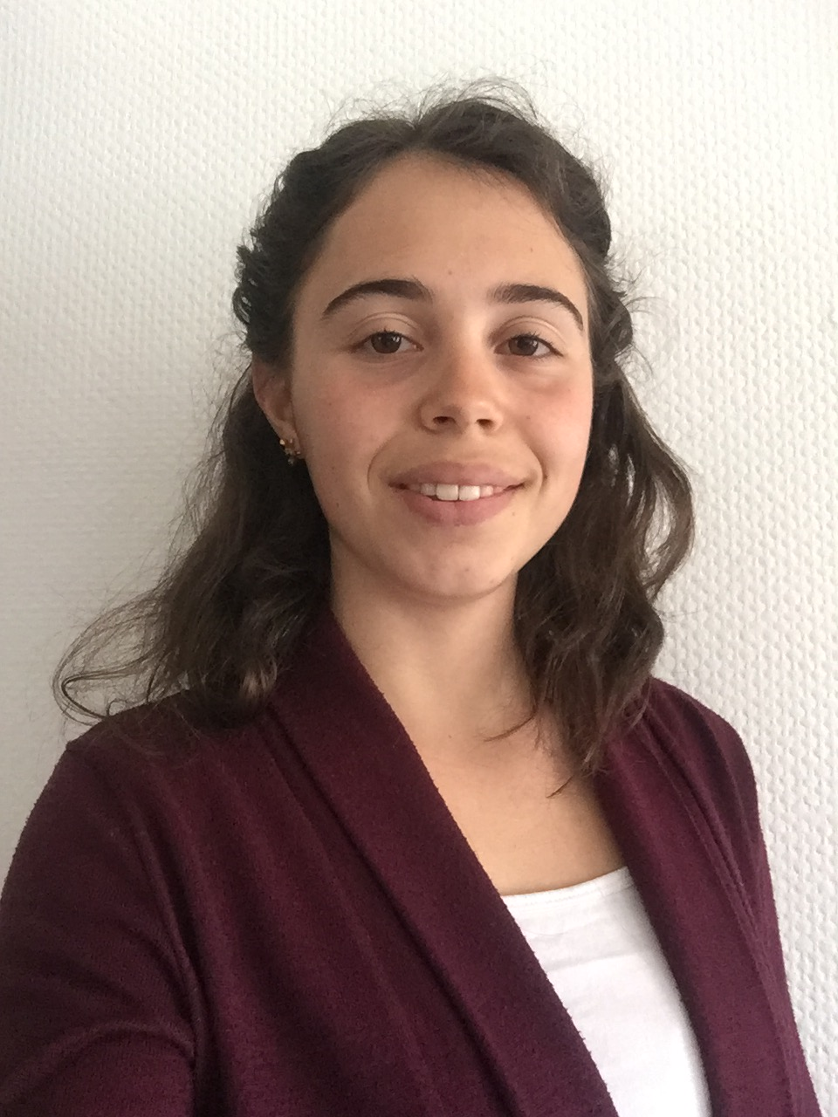
Le témoignage de Louise
Chers lycéennes et lycéens,
Ayant moi-même participé au dispositif « Mon projet dans le sup », je peux vous en dire quelques mots. Tout d’abord, j’ai choisi d’y participer afin de m’entraîner à prendre la parole en public.
L’oral fut en effet le plus formateur pour moi car il a fallu mettre des mots sur mon « projet d’orientation » que tous me demandaient et ça m’a forcé à réellement me demander : « Qu’est-ce que j’ai vraiment envie de faire l’année prochaine ? Dans quoi est-ce que je me projette le plus ? ». Expliquer tout ce chemin de réflexion devant un jury dans un bel amphithéâtre peut paraître difficile mais c’est primordial de s’investir pour son futur. Le retour des jurés y participe grandement.
J’ai un peu fait les choses à l’envers mais vous devrez d’abord écrire une lettre de motivation importante tant sur la forme que sur le fond. Elle vous servira énormément pour Parcoursup mais même plus tard. Là encore les commentaires des jurés très constructifs aident à élargir les perspectives et à envisager ce qui nous paraissait pourtant inenvisageable.
Toutes les personnes qui coordonnent ce dispositif ont pour but de vous mener à la réussite et leurs motivations sont honorables.
Vous l’avez compris, ce projet m’a aidée, m’a éclairée et m’a guidée. J’espère sincèrement qu’il en sera de même pour vous.
Pour finir, si vous ne deviez retenir qu’une chose : soyez AMBITIEUX, suivez vos RÊVES et croyez en VOUS !
- Louise

Slide 8
Le témoignage de Lou
J’ai participé à « Mon Projet dans le Sup », il y a 3 ans. Cela me semble loin derrière maintenant, mais je sais qu’à l’époque y participer m’avait donné beaucoup d’assurance dans mon choix de domaine d’étude.
J’avais expliqué à mes tuteurs mon intérêt pour la culture japonaise et ma volonté de l’étudier. L’équipe pédagogique, à l’écoute de mes envies et passions, m’a aidé à façonner mon projet d’orientation de manière à ce qu’il corresponde à mes intérêts. La méthodologie de la rédaction, et en particulier de la lettre de motivation, m’a beaucoup servi. J’ai pu mettre des mots, des noms sur la formation qui correspondait à mes envies, et réfléchir à mes possibilités.
Après deux années à consacrer toute mon énergie à progresser en japonais, à participer en tant que membre du bureau aux activités des associations étudiantes franco-japonaises de mon université, à préparer des lettres de motivation, j’ai pu réaliser mon rêve : poursuivre mes études au Japon. Je suis heureuse et honorée que mes efforts aient payé et que je puisse passer cette troisième année de licence à Okayama.
“Mon Projet dans le Sup” m’a vraiment permis d’apprendre à me projeter dans une formation et ses débouchés. J’ai aussi appris que mes parcours universitaires et professionnels ne sont pas des choses fixes mais amenées à évoluer avec le temps, et que leur seule ligne directrice est celle des moyens que je me donne pour réaliser mes projets d’avenir.
- Lou

Slide 9
La lettre de motivation
Rédaction d’une lettre de motivation générale et globale sur le projet d’études supérieures ou le projet professionnel, c’est un outil préprofessionnel plus poussé que le projet de formation motivé Parcoursup.
Objectif:
Savoir se présenter
Explorer et repérer les formations, écoles, etc
Traduire ses expériences professionnelles, personnelles et scolaires en compétences
La lettre de motivation est à rendre au plus tard le 9 mars 2026 à l’adresse acorda@sciencespo-toulouse.fr

Slide 10
L’oral
180 secondes pour présenter un projet d’études supérieures et/ou un projet professionnel devant un jury composé d’acteurs de l’enseignement supérieur, du monde professionnel ou de partenaires de l’action + 4 minutes d’échanges avec le jury
Du 17/03 au 26/03
Lieux et dates très prochainement communiqués.

Slide 11
L’accompagnement personnalisé
Accompagnement administratif sur les modalités pratiques d’accès à la vie étudiante : recherche d’un logement, problématiques de DSE ou d’affectation Parcoursup, d’inscription dans le supérieur, de souscription assurantielle, d’information sur la vie étudiante, culturelle et associative, recherche d’un emploi étudiant…
Faciliter la transition entre enseignement secondaire et supérieur : entre avril et juillet 2025
Un interlocuteur dédié aux candidats à Mon projet dans le sup au sein de l’accueil Welcome Desk de l’Université de Toulouse

Slide 12
Le rôle de l’enseignant référent
Être l’interlocuteur privilégié de l’équipe projet Mon projet dans le sup
Être co-coordinateur du dispositif dans l’établissement
Cibler les élèves correspondant au dispositif puis contacter l’équipe projet pour effectuer une présentation
Communiquer la philosophie du programme aux équipes et aux élèves
Rappeler aux élèves les différentes dates
Organiser des séances de relecture des lettres de motivations et répétition pour les oraux
Prévoir un déplacement groupé (le cas échant) : se rapprocher de la direction pour la prise en charge des tickets de bus (Car liO à 2€), ou les tickets de train, covoiturage, etc.

Slide 13

Informations pratiques
Inscriptions ouvertes en ligne jusqu’au 20 janvier 2026
Sollicitez-nous par mail à l’adresse acorda@sciencespo-toulouse.fr
Lucas BOMPART
Chargée de projets – ACORDA
Egalité des chances – Mon projet dans le sup
07 63 74 38 71
Sciences Po Toulouse
Manufacture des tabacs
21 All. de Brienne - CS 88526
31685 Toulouse cedex 6
Gabriel HEBRARD
Assistant de projets Egalité des chances
Volontaire en service civique
07 63 74 38 71
Sciences Po Toulouse
Manufacture des tabacs
21 All. de Brienne - CS 88526
31685 Toulouse cedex 6

